Slide 1
Vacunación en el
Sector Productivo
Ministerio de Salud y Protección Social

Slide 2
Objetivos Plan Nacional de Vacunación
Objetivos primera fase
Reducir la mortalidad por Covid-19
Reducir la incidencia de casos graves por Covid-19
Proteger a los profesionales de la salud
Objetivo segunda fase
Reducir el contagio de Covid-19

Slide 3
Principios Plan Nacional de Vacunación
01
Solidaridad
06
Equidad
02
Eficiencia
07
Transparencia
03
Beneficiencia
08
Progresividad
04
Primacía del interés general
09
Acceso y accesibilidad
05
Justicia social y distributiva
10
Igualdad

Slide 4
Priorización de la Vacunación basada en la evidencia
EDAD
COMORBILIDADES
RIESGO DE CONTAGIO
FASE 1 - 2021
INICIO FASE 2 - 2021
01
02
03
04
05
ETAPA 1
ETAPA 2
ETAPA 3
ETAPA 4
ETAPA 5
1.525.911
6.669.863
4.728.724
184.188
22.625.963
Nota: Aún está pendiente por incluir la población entre 16 y 59 con obesidad libres de las demás condiciones de salud priorizadas.
Las cifras están sujetas a ajustes según variaciones en las estimaciones basadas en las diferentes fuentes de información.

Slide 5
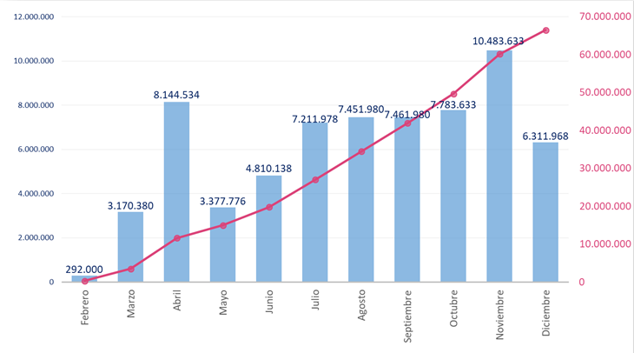
Escenario de vacunación de la población colombiana
Disponibilidad proyectada 2021
Fuente: Elaboración MSPS a partir de proyecciones de entrega de vacunas por acuerdos firmados a enero de 2021
Llegada de vacunas no confirmada por proveedores

Slide 6
Plan Nacional de Vacunación. Corte abril 06/21 23:59 pm
Entidad Territorial | Total dosis asignadas | Total dosis entregadas | Acumulado Aplicado | % Avance Aplicación Dosis
Córdoba | 87.318 | 80.298 | 68.007 | 85%
Bolívar | 62.728 | 60.388 | 50.629 | 84%
Cundinamarca | 187.019 | 187.019 | 152.233 | 81%
Atlántico | 65.258 | 60.578 | 47.881 | 79%
Amazonas | 59.678 | 59.678 | 47.112 | 79%
Quindío | 50.469 | 46.959 | 37.038 | 79%
Chocó | 14.310 | 14.310 | 11.165 | 78%
Casanare | 24.202 | 21.862 | 16.940 | 77%
Magdalena | 32.640 | 32.640 | 25.030 | 77%
Boyacá | 99.696 | 99.696 | 75.500 | 76%
Caquetá | 22.343 | 20.003 | 15.100 | 75%
Norte de Santander | 92.105 | 83.915 | 63.255 | 75%
Tolima | 105.634 | 105.634 | 79.270 | 75%
Huila | 66.135 | 66.135 | 49.236 | 74%
Arauca | 11.096 | 9.926 | 7.383 | 74%
Putumayo | 12.153 | 10.983 | 8.155 | 74%
Risaralda | 91.578 | 85.728 | 63.354 | 74%
Santander | 183.678 | 169.638 | 123.193 | 73%
Vichada | 1.980 | 1.980 | 1.436 | 73%
Entidad Territorial | Total dosis asignadas | Total dosis entregadas | Acumulado Aplicado | % Avance Aplicación Dosis
San Andrés y Providencia | 6.927 | 6.927 | 4.960 | 72%
Guaviare | 3.100 | 3.100 | 2.218 | 72%
Cauca | 66.046 | 60.196 | 42.879 | 71%
Barranquilla | 143.551 | 133.031 | 93.577 | 70%
Vaupés | 15.057 | 15.057 | 10.511 | 70%
Cartagena | 81.573 | 73.383 | 50.482 | 69%
Sucre | 57.920 | 57.920 | 39.765 | 69%
Antioquia | 516.856 | 516.856 | 354.022 | 68%
Meta | 58.922 | 58.922 | 40.204 | 68%
Bogotá | 745.862 | 745.862 | 508.502 | 68%
Valle del Cauca | 386.080 | 355.660 | 241.503 | 68%
La Guajira | 40.457 | 38.117 | 25.702 | 67%
Nariño | 124.316 | 124.316 | 83.735 | 67%
Caldas | 90.036 | 84.186 | 55.544 | 66%
Buenaventura | 8.052 | 8.052 | 5.251 | 65%
Cesar | 69.532 | 69.532 | 44.896 | 65%
Guainía | 24.994 | 24.994 | 14.086 | 56%
Santa Marta | 34.637 | 34.627 | 18.847 | 54%
910.783
>80 años
862.361
TH en Salud
634.941
>70 años
66.162 Cordón Amazónico
1.101 Municipios
2.087 IPS
3.743.944 Dosis país
3.743.938
Dosis asignadas
3.628.108
Dosis distribuidas
2.578.601
Dosis aplicadas
471.789
2° Dosis Aplicadas.
Corte Abril 04/04/21

Slide 7
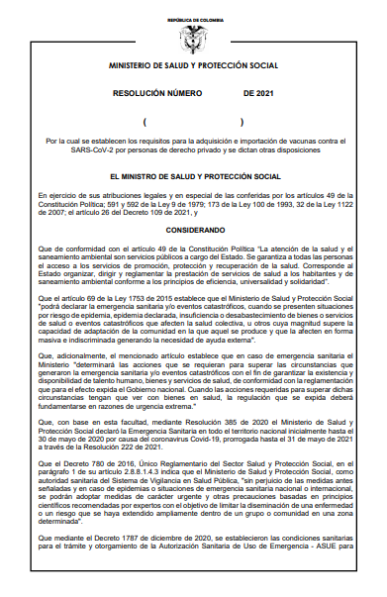
Avances regulatorios para la adquisición e importación de vacunas por personas de derecho privado.
Resolución en proceso de consulta pública (Abierta hasta el Viernes 9 de abril de 2021)
Disponible en: https://www.minsalud.gov.co/Normatividad_Nuevo/Requisitos

Slide 8
Aspectos importantes
Intervalos de aplicación :
Pfizer-BioNTech: Dos dosis que se deben aplicar con un intervalo de 21 días.
Sinovac: Dos dosis que se deben aplicar con un intervalo de 28 días.
Oxford-AstraZeneca: Dos dosis que se deben ser aplicar con un intervalo de 12 semanas.
Janssen: Dosis única.
A la fecha no hay de intercambiabilidad de vacunas ni de aplicación simultanea con otras…
Se debe Garantizar dos dosis de la misma vacuna según esquema con la debida oportunidad.
Nivel de eficacia que la OMS requiere para poder recomendar una vacuna contra el COVID-19:
Preferida: Por lo menos 70% de eficacia en la población base con resultados consistentes en adultos mayores
Mínima: Idealmente con una estimación del 50% y con demostración clara de eficacia en la población base.

Slide 9
Ruta proyectada de vacunación contra el COVID-19
por parte del sector privado
1. Verificar aprobación de la vacuna por parte del INVIMA.
2. Realizar proceso de adquisición cuantificando esquemas completos para la población. La población que se vacune libremente de manera particular debe completar el esquema con la misma vacuna.
3. Contar con la habilitación del servicios de vacunación o contratos con prestadores públicos o privados de acuerdo con los lineamientos establecidos por el MSPS.
4. Seguir la ruta establecida por el MSPS
para la aplicación del biológico.

Slide 10
Orientaciones para la vacunación contra el COVID-19
por parte del sector privado
No debe afectarse la ejecución del Plan Nacional de Vacunación-PNV.
La vacunación deberá realizarse en servicios debidamente habilitados.
Deben garantizarse las condiciones necesarias para la conservación de las vacunas.
Se debe contar de una póliza todo riesgo.
Se debe garantizar el procedimiento de aplicación según los lineamientos establecidos por el MSPS.
Se deberán asumir todos los costos de importación, transporte, biológicos, insumos, procedimiento de aplicación y responsabilidades derivadas de la misma como el registro en PAIWEB, entre otros.
Las vacunas que se adquieran deberán haber recibido la autorización de uso de emergencia por parte de la entidad regulatoria internacional y nacional.
Se debe radicar en el MSPS el Plan de Vacunación que se seguirá con las vacunas adquiridas.

Slide 11
¡GRACIAS!
#
L a S a l u d E s D e T o d o s

